Slide 1

BÀI 3: CẤU TRÚC CỦA VĂN BẢN NGHỊ LUẬN
Tiết 30
VĂN BẢN 3: MỘT THỜI ĐẠI TRONG THI CA
(Hoài Thanh)
NGUYỄN THỊ MAI PHƯƠNG
Notes:
NOTE:
To change the image on this slide, select the picture and delete it. Then click the Pictures icon in the placeholder to insert your own image.

Slide 2
MỤC TIÊU BÀI HỌC
1. Về kiến thức:
- Nhận biết và phân tích được nội dung, ý nghĩa của văn bản.
- Nhận biết và phân tích được các luận điểm, lí lẽ, dẫn chứng cũng như mối quan hệ giữa chúng với luận đề của văn bản; nhận biết và giải thích được sự phù hợp giữa nội dung nghị luận với nhan đề của văn bản.
- Nhận biết và phân tích được mục đích, thái độ, tình cảm của người viết, vai trò của yếu tố thuyết minh, biểu cảm trong văn bản nghị luận.
- HS liên hệ đưc nội dung văn bản với một tư tưởng, quan niệm, xu thế (Kinh tế, văn hóa, xã hội, khoa học…) của thời kì 1930-1945 để hiểu văn bản sâu sắc hơn.

Slide 3
MỤC TIÊU BÀI HỌC
2. Về năng lực:
- Năng lực đọc – hiểu các bài phê bình văn học.
- Năng lực trình bày suy nghĩ, cảm nhận của cá nhân về bài phê bình văn học của Hoài Thanh.
- Năng lực giải quyết vấn đề.
- Năng lực giao tiếp và hợp tác.

Slide 4
MỤC TIÊU BÀI HỌC
3. Về phẩm chất:
Có thái độ sống trung thực, trách nhiệm, yêu tiếng Việt.

Slide 5


KHỞI ĐỘNG
Bạn hãy so sánh bài thơ của phong trào thơ mới và bài thơ trung đại sau và tìm ra điểm khác biệt?

Slide 6
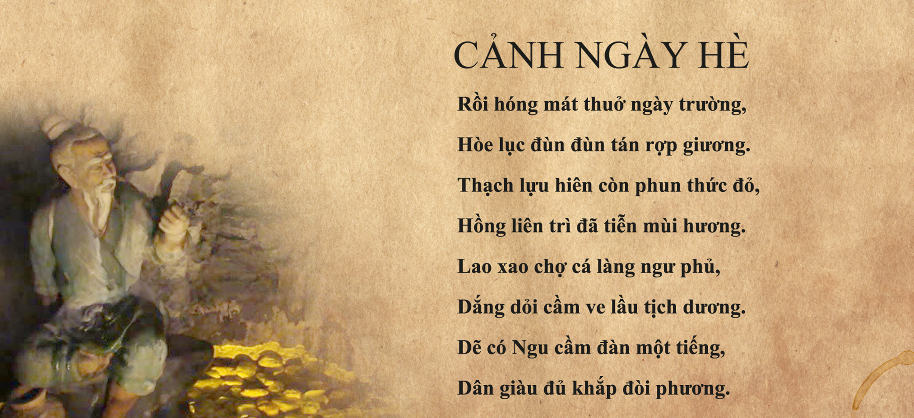
Bảo kính cảnh giới- số 43 (Nguyễn Trãi)

Slide 7


Mùa xuân chín (Hàn Mặc Tử)
Trong làn nắng ửng: khói mơ tan,
Đôi mái nhà tranh lấm tấm vàng.
Sột soạt gió trêu tà áo biếc,
Trên giàn thiên lý. Bóng xuân sang.
Sóng cỏ xanh tươi gợn tới trời
Bao cô thôn nữ hát trên đồi;
- Ngày mai trong đám xuân xanh ấy,
Có kẻ theo chồng bỏ cuộc chơi...
Tiếng ca vắt vẻo lưng chừng núi,
Hổn hển như lời của nước mây,
Thầm thĩ với ai ngồi dưới trúc,
Nghe ra ý vị và thơ ngây...
Khách xa gặp lúc mùa xuân chín,
Lòng trí bâng khuâng sực nhớ làng:
- “Chị ấy, năm nay còn gánh thóc
Dọc bờ sông trắng nắng chang chang?”

Slide 8
KHỞI ĐỘNG
THƠ TRUNG ĐẠI
- Về văn tự: chữ Nôm
- Về tác giả: Nho sĩ
- Về nội dung: Sự vận động của cảnh vật gắn với ý thức về bổn phận
- Về nghệ thuật:
Thơ trung đại mang tính quy phạm, thể thơ gò bó vào niêm luật, hình ảnh mang nặng tính ước lệ, công thức.
THƠ MỚI
Về văn tự: chữ Quốc ngữ
Về tác giả: Trí thức Tây học
Về nội dung: Cảnh sắc thiên nhiên gắn với cảm xúc cá nhân
Về nghệ thuật:
Thơ mới không sử dụng nhiều hệ thống ước lệ phức tạp, thoát khỏi cách diễn đạt theo quy tắc cứng nhắc, thể thơ tự do (số tiếng, số dòng, vần, nhịp…) ngôn ngữ thơ gần với lời nói cá nhân, hình ảnh sinh động gần với đời sống.

Slide 9
HÌNH THÀNH KIẾN THỨC

Slide 10

CẤU TRÚC BÀI HỌC
Tìm hiểu chung
Khám phá văn bản
Tổng kết
Luyện tập- Vận dụng
V. Củng cố

Slide 11
I. TÌM HIỂU CHUNG

Slide 12
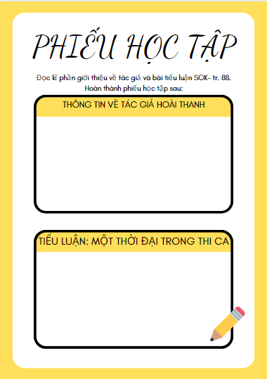
I. TÌM HIỂU CHUNG
Hoàn thành phiếu học tập sau:

Slide 13
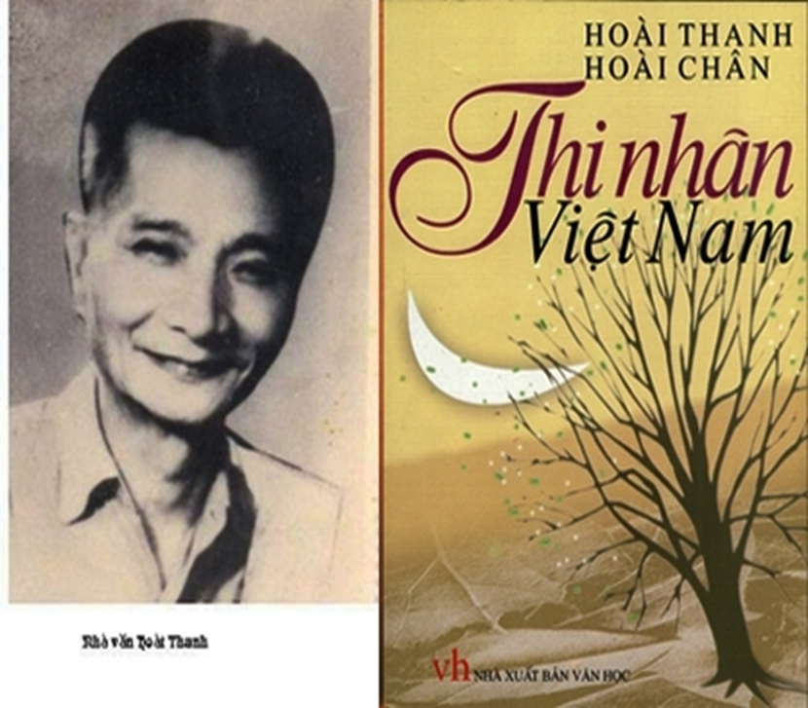
I. TÌM HIỂU CHUNG
1. Tác giả:
- Nhà phê bình văn học xuất sắc nhất của văn học Việt Nam hiện đại.
Tác phẩm sáng giá nhất: Thi nhân Việt Nam(1942)
Giải thưởng Hồ Chí Minh về văn học nghệ thuật 2000.
2. Một thời đại trong thi ca:
- Văn bản nghị luận về 1 vấn đề văn học
Là bài tiểu luận đặt ở đầu cuốn Thi nhân Việt Nam
- Nội dung: tổng kết 1 cách sâu sắc về phong trào Thơ mới

Slide 14
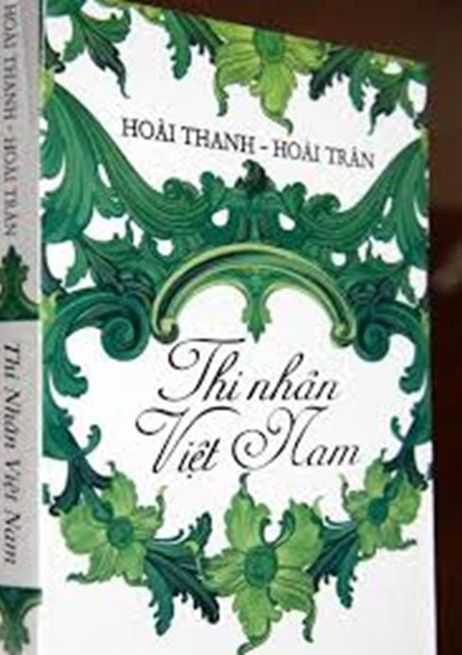
- “Thơ Mới khi ra đời như kỳ hoa dị thảo mọc lên một cách hoang hóa từ khắp rừng núi, đồng bằng, đô thị Việt Nam. Hoài Thanh và Hoài Chân đã mất nhiều công sức tìm ra những tinh hoa, thâu tóm những loài hoa cỏ kỳ lạ điển hình nhất của rừng hoang Thơ Mới, trồng vào khu rừng riêng có chọn lọc, rồi rào vườn bách thảo thi ca lại đặng coi sóc, gìn giữ lưu lại cho hậu thế được thỏa sức ngắm nhìn”. (Trần Mạnh Hảo ).
- “Đọc Thi nhân Việt Nam, trước hết ta gặp một nhà thơ ở giữa các nhà thơ” (Hoàng Trinh).
- “Nếu các nhà thơ trong phong trào Thơ Mới là Bá Nha thì họ đã có một Tử Kỳ chính là Hoài Thanh” (Ngô Văn Phú).
-"Hoài Thanh đã xây nên “lâu đài kiến trúc hài hòa, đầy chất thơ” (Đỗ Đức Hiểu).

Slide 15
II. KHÁM PHÁ VĂN BẢN

Slide 16
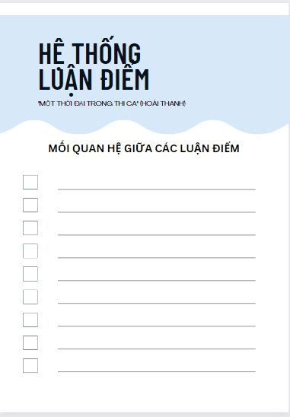
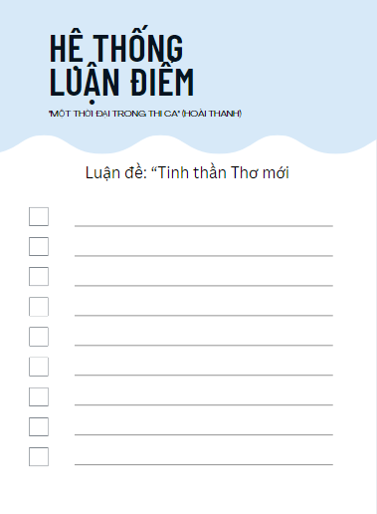
1. Hệ thống luận điểm và mối quan hệ giữa các luận điểm
Để làm sáng tỏ luận đề “Tinh thần thơ mới” tác giả đã đưa ra hệ thống luận điểm nào? Chỉ ra mối quan hệ giữa các luận điểm đó?
NHIỆM VỤ
Giáo viên chia lớp thành nhóm đôi, học sinh đọc phiếu và hoàn thiện phiếu để tìm hiểu về nội dung và nghệ thuật bài thơ

Slide 17

1. Hệ thống luận điểm và mối quan hệ giữa các luận điểm
Thực trạng khó phân biệt rạch ròi giữa thơ cũ và thơ mới
Nguyên tắc để xác định tinh thần thơ mới: So sánh bài hay với bài hay và dựa vào đại thể
Nhận diện điểm khác biệt giữa thơ cũ và thơ mới : Tinh thần thơ mới: chữ tôi; Tinh thần thơ cũ: chữ ta
Sự vận động của thơ mới xung quanh cái tôi và bi kịch của nó
Ý nghĩa của cái Tôi thơ mới đối với thơ ca và xã hội đương thời

Slide 18
1. Hệ thống luận điểm và mối quan hệ giữa các luận điểm
Nêu vấn đề: Thực trạng khó phân biệt rạch ròi giữa thơ cũ và thơ mới → Đề xuất tiêu chí phân biệt
Giải quyết vấn đề: Nhận diện điểm khác biệt giữa thơ cũ và thơ mới
→ Tình trạng “cái Tôi” khi mới xuất hiện và những biểu hiện của cái Tôi trong thơ Mới
Kết thúc vấn đề: Ý nghĩa của cái Tôi thơ mới đối với thơ ca và xã hội đương thời
Mối quan hệ giữa các luận điểm: Các luận điểm sắp xếp theo trình tự logic:

Slide 19

2. Sự phù hợp về nội dung nghị luận với vấn đề nghị luận
Nội dung 1: Nguyên tắc để xác định tinh thần thơ mới
NHIỆM VỤ
NHIỆM VỤ
NHIỆM VỤ
Ở phần đầu văn bản, tác giả đưa ra các tiêu chí so sánh thơ cũ – thơ mới nhằm mục đích gì?

Slide 20

2. Sự phù hợp về nội dung nghị luận với vấn đề nghị luận
Nội dung 1: Nguyên tắc để xác định tinh thần thơ mới
- Các tiêu chí so sánh thơ cũ và thơ mới:
+ Phải so sánh bài hay với bài hay, không thể căn cứ vào những bài thơ dở, vì thời nào cũng có bài hay bài dở
+ Dựa trên đại thể vì các thời đại nối tiếp nhau, khó phân biệt rạch ròi

Slide 21
2. Sự phù hợp về nội dung nghị luận với vấn đề nghị luận
Nội dung 1: Nguyên tắc để xác định tinh thần thơ mới
- Mục đích của việc đưa ra các tiêu chí so sánh thơ cũ và thơ mới:
Giúp người đọc hiểu cái khó khăn và khao khát của kẻ yêu văn quyết tìm cho được tinh thần thơ mới.
Giúp người đọc hiểu về tinh thần thơ cho đúng đắn.
Thuyết phục người đọc đồng thuận với những luận giải của tác giả về tinh thần thơ Mới.

Slide 22

2. Sự phù hợp về nội dung nghị luận với vấn đề nghị luận
Nội dung 1: Nguyên tắc để xác định tinh thần thơ mới
Nội dung 2: Tinh thần thơ mới là cái “Tôi”
NHIỆM VỤ
NHIỆM VỤ
Hãy nhận xét cách diễn giải về “cái Tôi” của Hoài Thanh trong văn bản (đặc biệt chú ý đoạn: “Đời chúng ta … cùng Huy Cận”)?

Slide 23
“…Đời chúng ta nằm trong vòng chữ tôi. Mất bề rộng ta đi tìm bề sâu. Nhưng càng đi sâu càng lạnh. Ta thoát lên tiên cùng Thế Lữ, ta phiêu lưu trong trường tình cùng Lưu Trọng Lư, ta điên cuồng với Hàn Mặc Tử, Chế Lan Viên, ta đắm say cùng Xuân Diệu. Nhưng động tiên đã khép, tình yêu không bền, điên cuồng rồi tỉnh, say đắm vẫn bơ vơ. Ta ngơ ngẩn buồn, trở về hồn ta cùng Huy Cận…”

Slide 24
2. Sự phù hợp về nội dung nghị luận với vấn đề nghị luận
b. Nội dung 2: Tinh thần thơ mới là cái “Tôi”
Cách thâu tóm tinh thần thơ mới
Tinh thần
Thơ cũ
Tinh thần
Thơ mới
TA
TÔI
Ý thức về cộng đồng
Ý thức về cá nhân
Vừa hàm súc, vừa ấn tượng; vừa lạ lại vừa hay

Slide 25
2. Sự phù hợp về nội dung nghị luận với vấn đề nghị luận
b. Nội dung 2: Tinh thần thơ mới là cái “Tôi”
- “Ngày thứ nhất”:
Bỡ ngỡ,
lạc loài
Khó chịu, ác cảm
Hình tượng
hóa cái tôi
có dáng vẻ,
điệu bộ,
cảnh ngộ,
bi kịch
như một
con người
+ Một người khách không mời?
+ Một cô dâu mới?
+ Một kẻ ngụ cư?
- “Ngày một ngày hai”:
Vô số người quen
Thương cảm

Slide 26
2. Sự phù hợp về nội dung nghị luận với vấn đề nghị luận
b. Nội dung 2: Tinh thần thơ mới là cái “Tôi”
Nguyễn Công Trứ
Cười trước cảnh nghèo
Ngày ba bữa vỗ bụng rau bình bịch, ăn chẳng cầu no Đêm năm canh an giấc ngáy kho kho, đời thái bình cửa thường bỏ ngỏ
Yếu đuối, khổ sở, thảm hại
Xuân Diệu
Khóc than trước cảnh nghèo
Nỗi đời cay cực đang giơ vuốt Cơm áo không đùa với khách thơ

Slide 27
2. Sự phù hợp về nội dung nghị luận với vấn đề nghị luận
b. Nội dung 2: Tinh thần thơ mới là cái “Tôi”
Động tiên
đã khép
Thoát lên tiên
cùng Thế Lữ
Phiêu lưu trong
trường tình cùng
Lưu Trọng Lư
Tình yêu
không bền
Ngẩn ngơ
cùng
Huy Cận
TA
TA
Điên cuồng với
Hàn Mặc Tử,
Chế Lan Viên
Rồi tỉnh
Đắm say cùng
Xuân Diệu
Bơ vơ

Slide 28
- Câu văn gồm nhiều vế cân xứng, nhịp nhàng về thanh điệu, tạo giọng điệu du dương, tha thiết
“…Đời chúng ta nằm trong vòng chữ tôi. Mất bề rộng ta đi tìm bề sâu. Nhưng càng đi sâu càng lạnh. Ta thoát lên tiên cùng Thế Lữ, ta phiêu lưu trong trường tình cùng Lưu Trọng Lư, ta điên cuồng với Hàn Mặc Tử, Chế Lan Viên, ta đắm say cùng Xuân Diệu. Nhưng động tiên đã khép, tình yêu không bền, điên cuồng rồi tỉnh, say đắm vẫn bơ vơ. Ta ngơ ngẩn buồn, trở về hồn ta cùng Huy Cận…”
- Hệ thống các câu có cùng cấu trúc, với chủ thể được lặp lại liên tiếp, kết hợp với hệ thống từ chỉ cảm xúc, cảm giác… diễn tả sự khao khát, đắm say dào dạt
Một áng văn nghị luận giàu chất thơ
- Hệ thống từ ngữ giàu hình ảnh kết hợp với một loạt tên tuổi các thi nhân thơ mới: diễn tả hàm súc và chính xác sự phân hóa của thơ mới gắn với những phong cách tiêu biểu

Slide 29
2. Sự phù hợp về nội dung nghị luận với vấn đề nghị luận
Nội dung 1: Nguyên tắc để xác định tinh thần thơ mới
Nội dung 2: Tinh thần thơ mới là cái “Tôi”
- Dùng chữ Tôi để diễn đạt ý thức cá nhân, đối sánh với chữ Ta thể hiện ý thức cộng đồng
- Dùng biện pháp tu từ nhân hoá, ẩn dụ để diễn tả tình trạng của ý thức cá nhân khi mới xuất hiện trong văn học Việt Nam
- Sử dụng hàng loạt các từ ngữ chỉ cảm xúc để biểu đạt những hướng tìm tòi và những biểu hiện khác nhau của ý thức cá nhân trong thơ Mới.
NHIỆM VỤ

Slide 30

3. Tác dụng của dẫn chứng và các biện pháp tu từ trong việc tăng sức hấp dẫn và thuyết phục cho văn bản
Các dẫn chứng:
- Minh hoạ cho tình trạng khó rạch ròi giữa thơ cũ và thơ mới: Trích dẫn thơ Xuân Diệu và các nhà thơ trung đại như Hồ Xuân Hương, Bà Huyện Thanh Quan.
- Minh hoạ cho tình trạng thiếu vắng cái Tôi trong thơ cũ (đoạn về Cao Bá Nhạ) và sự khác biệt cảm xúc giữa thơ cũ và thơ mới (Đoạn về Nguyễn Công Trứ)
- Minh hoạ cho phong cách riêng của các tác giả thơ Mới…

Slide 31
3. Tác dụng của dẫn chứng và các biện pháp tu từ trong việc tăng sức hấp dẫn và thuyết phục cho văn bản
Nhận xét:
- Hoài Thanh lấy dẫn chứng thực tế từ những nhà thơ đa dạng, cụ thể, giúp cho văn bản có sức thuyết phục cao hơn.
- Khi tìm cái mới của thơ mới tác giả nhìn vấn đề trong mối quan hệ với thời đại, với tâm lí người đương thời thấu đáo, sâu sắc
- Có cái nhìn thấu đáo về “cái tôi”, “cái ta” có sự so sánh giữa các câu thơ và các nhà thơ cũ- mới trong diễn biến lịch sử.

Slide 32
3. Tác dụng của dẫn chứng và các biện pháp tu từ trong việc tăng sức hấp dẫn và thuyết phục cho văn bản
Biện pháp tu từ:
- Điệp ngữ, lặp cấu trúc: Chưa bao giờ như bây giờ…

Slide 33
3. Tác dụng của dẫn chứng và các biện pháp tu từ trong việc tăng sức hấp dẫn và thuyết phục cho văn bản
Biện pháp tu từ:
- Giá trị đặc sắc:
+ Làm cho lời văn nghị luận trở nên sinh động, hấp dẫn hơn.
+ Giúp cho người đọc cảm nhận được trạng thái đặc biệt trong tâm thế, cảm xúc, khát vọng của các nhà thơ mới và sự tin tưởng, khích lệ của Hoài Thanh với các nhà thơ trong phong trào thơ Mới

Slide 34
IIi. Tổng kết

Slide 35
NHIỆM VỤ
SUY NGẪM
Qua văn bản, bạn hiểu được những gì về phong trào Thơ mới và lối văn phê bình của Hoài Thanh?

Slide 36
III. TỔNG KẾT
Theo Hoài Thanh, khái niệm thơ Mới phải được hiểu là mới cả về mặt nội dung và hình thức.
Thơ Mới là thơ ca phản ánh cái Tôi cá nhân của người nghệ sĩ với tất cả các cung bậc phong phú đa dạng, phức tạp của nó thông qua hình thức nghệ thuật có nhiều đổi mới, cách tân nhằm phát huy cá tính sáng tạo độc đáo của mỗi người nghệ sĩ.
- Lối văn phê bình của Hoài Thanh:
+ Đặt vấn đề rõ, gọn.
+ Dẫn dắt vấn đề khoa học, khéo léo và dễ hiểu, đảm bảo liền mạch trong hệ thống luận điểm.
+ Câu văn nghị luận giàu chất thơ, có sức gợi cảm xúc, gây hứng thú cho người đọc.
+ Nghệ thuật lí luận chặt chẽ, thấu đáo khoa học.

Slide 37

KẾT NỐI ĐỌC- VIẾT
Hoài Thanh cho rằng: Các nhà thơ của phong trào thơ mới “đã dồn tình yêu quê hương trong tình yêu tiếng Việt”. Viết đoạn văn (khoảng 150 chữ) trình bày suy nghĩ của bạn về ý kiến này?

Slide 38
GỢI Ý
1. Mở đoạn: Dẫn dắt, giới thiệu vấn đề
2. Thân đoạn:
a. Giải thích lí do các nhà thơ Mới gửi gắm tình yêu đất nước trong tình yêu tiếng Việt:
Vì họ nghĩ rằng, tiếng Việt đã hứng vong hồn dân tộc những thế hệ qua.
Vận mệnh dân tộc đã gắn bó với vận mệnh tiếng Việt
b. Phân tích cách các nhà thơ thể hiện tình yêu tiếng Việt, yêu đất nước:
Họ dùng tiếng nói của dân tộc để sáng tác thơ, duy trì tiếng nói và các thể thơ mang hồn cốt dân tộc.
Qua thơ, họ ngợi ca thiên nhiên đất nước, gửi gắm nỗi buồn mất nước.
Qua thơ, các nhà Thơ mới đã phát triển, đổi mới ngôn từ, làm cho tiếng Việt trở nên rất phong phú, trong sáng, tinh tể, hiện đại.
c. Đánh giá, bình luận về quan niệm của các nhà thơ mới.
Đặt trong bối cảnh xã hội những năm đầu TK XX thì tình yêu tiếng Việt là biểu hiện của tình yêu quê hương, đất nước.
Tình yêu ấy của các nhà thơ mới giúp ngôn ngữ tiếng Việt giàu, đẹp hơn.
3. Kết đoạn: Khẳng định lại vấn đề, tạo ấn tượng kết thúc
Tình yêu tiếng Việt là một biểu hiện tinh tế của tình yêu quê hương đất nước.

Slide 39

DẶN DÒ
VIẾT ĐOẠN KẾT NỐI ĐỌC- VIẾT
SOẠN BÀI MỚI

Slide 40
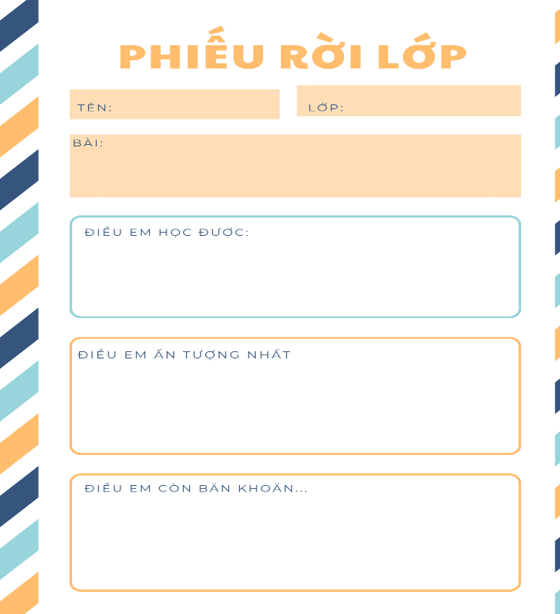


Slide 41


